Slide 1
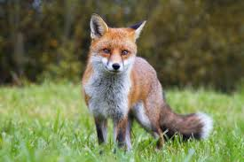
Tilki Dışkısından Mikrobiyom Veri Analizi
Doç. Dr. Sibel KÜÇÜKYILDIRIM
Proje Grubu:
Gökhan Arık (Hacettepe Üniversitesi)
Pınar Akbaba( İstanbul Üniversitesi)
Özgür Ülkü Özdemir(Sivas Cumhuriyet Üniversitesi)
Rabia Sezgin( İstanbul Üniversitesi)
Ayşen İkkan (Uludağ Üniversitesi)

Slide 2
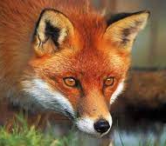
Tilki Örnekleri
T1-Şehir
T5-Tarım
T12-Yarı kentsel
T17-Doğal
Notes:
Mikrobiyom, canlılar dünyasına hakim olan mikroorganizmaların ekolojik topluluklarından oluşur. Bakteriler artık birkaç seviyede uygulanan yeni nesil dizileme kullanılarak tanımlanabilir. Bir numunedeki tüm bakterilerin shot gun dizilimi, mevcut tüm genler hakkında bilgi sağlar. Burada sadece, tüm bakterilerde bulunan 16s rRNA belirteç olarak kullanılan bir çalışmada, mikrobiyotada bulunan türlerin tanımlanması ve ölçülmesiyle ilgileneceğiz. Bu gen, farklı taksonları tanımlamak için kullanılabilen birkaç değişken bölge sunar.

Slide 3

İş Akışı
Kalite Kontrol
Kimera ayıklama
Sekansı İşleme
(Filtreleme ve Trim)
Taksonomik Atama
Operasyonel Taksonomik Ünitelerin (OTU) Oluşturulması
Sekans kümeleme
İleri Veri Analizi
Notes:
Kalite kontrolü: Bu adımda, dizileme okumalarının kalitesini değerlendirerek düşük kaliteli veya hatalı okumaları tespit etmek ve kaldırmak gerekmektedir. Kalite kontrolü, güvenilir sonuçlar elde etmek için önemlidir.
Dizilim işleme: Bu adımda, dizileme okumaları potansiyel kontaminantları veya artefaktları ortadan kaldırmak için işlenir. Bu, belirli kalite kriterlerini karşılamayan okumaların filtrelenmesini veya adaptör dizilerinin çıkarılmasını içerebilir.
Tersineleme ve bolluk tahmini: Bu adımda, benzer olan dizilimler bir araya getirilir ve bollukları tahmin edilir. Bu, veri setindeki tekrarlılığı azaltır ve her benzersiz dizilimin göreceli bolluğu hakkında bilgi sağlar.
Dizilim kümeleme: Benzer olan dizilimler, belirlenen bir benzerlik eşiği temelinde operasyonel taksonomik birimler (OTU'lar) olarak bir araya getirilir. OTU'lar farklı mikrobiyal taksonlar için vekil görevi görür.
Kimara kaldırma: PCR artefaktlarından kaynaklanan yapay dizilimler olan şimara dizilimler, yanıltıcı sonuçlara neden olabilir. Bu adımda, veri setinden şimaraların tespit edilmesi ve kaldırılması işlemi gerçekleştirilir.
Taksonomik atama: Taksonomik atama, referans veritabanlarına dayanarak OTU'lara taksonomik etiketler atamayı içerir. Bu adım, örneklelerde bulunan mikrobiyal taksonları belirlemeye yardımcı olur.
Veri keşfi ve analizi: Taksonomik atama tamamlandıktan sonra, veriyi daha fazla keşfedebilir ve analiz edebilirsiniz. Bu, alfa ve beta çeşitlilik ölçümlerini hesaplama, farklı bollukta olan taksonları belirleme ve mikrobiyal topluluk yapısını anlamak için görselleştirmeler oluşturma gibi adımları içerebilir.

Slide 4
Yararlandığımız R Paketleri
ggplot2
gridExtra
dada2
phyloseq
DECIPHER
phangorn

Slide 5
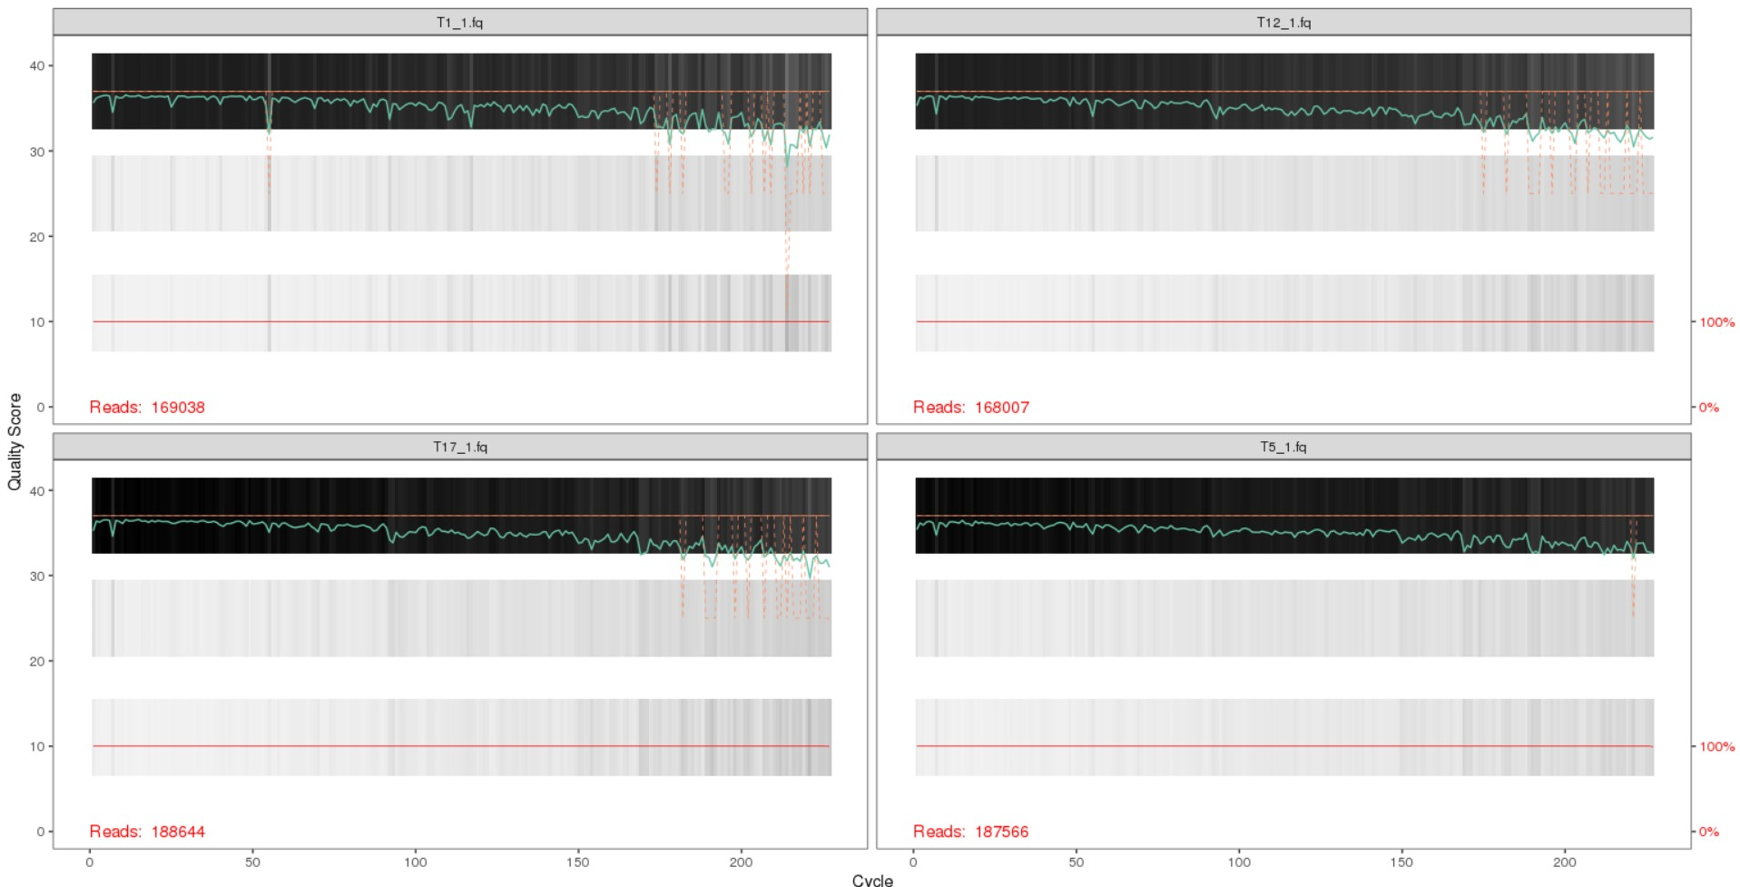
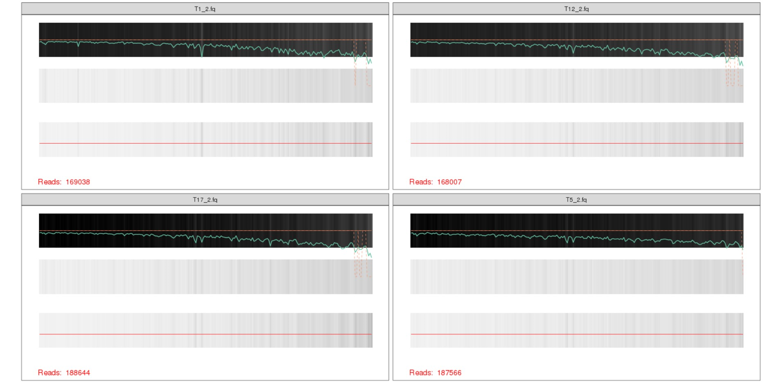
Kalite Kontrol,Filtreleme ve Trim

Slide 6
Sekans Kümeleme
Filtreleme işleminden sonra, tipik bir amplikon biyoinformatik iş akışında, dizileme okumaları, belirlenen bir farklılık eşik değerinden daha az fark gösteren okuma grupları olan işlevsel taksonomik birimler (OTU'lar) olarak kümeleştirilir.

Slide 7
Kimera Ayıklama
Kimeralar, orijinal numunede bulunmayan yeni diziler oluşturmak için farklı DNA fragmanlarının bir araya gelebildiği PCR amplifikasyon aşaması sırasında üretilebilen yapay dizilerdir.
*Yanlış dizileri ortadan kaldırmak
*Taksonomik atamayı iyileştirmek
*Topluluk çeşitlilik tahminini geliştirme(alpha diversity)

Slide 8
Taksonomik Atama Operasyonel Taksonomik Ünitelerin (OTU) Oluşturulması
16S rRNA geni gibi iyi sınıflandırılmış belirteç bölgelerin kullanılmasının faydalarından biri, dizi varyantlarını taksonomik olarak sınıflandırabilme yeteneğidir.
dada2 paketi, bu amaçla naif Bayes sınıflandırıcı yöntemini uygular (Wang ve diğerleri, 2007). Bu sınıflandırıcı, dizi varyantlarını sınıflandırılmış dizilerden oluşan bir eğitim setiyle karşılaştırır ve burada RDP v16 eğitim setini kullanırız (Cole ve diğerleri, 2009).

Slide 9
Operasyonel Taksonomik Ünitelerin (OTU) Oluşturulması
Her bir kümede belirlenebilen en küçük taksonomik basamağa kadar mikroorganizmlar belirlenir

Slide 10
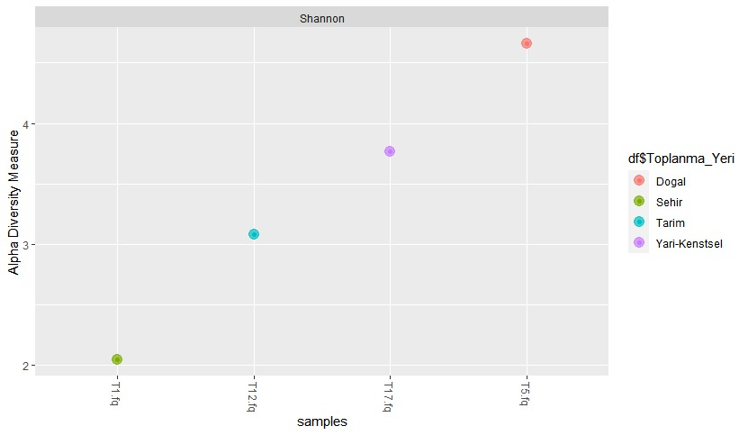
İleri Veri Analizleri: 1.Alfa Çeşitlilik Analizi

Slide 11
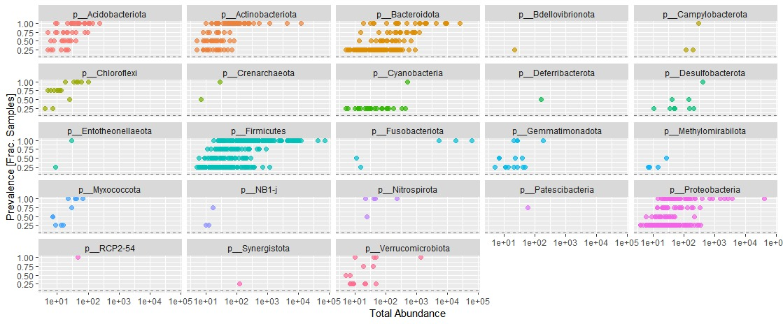
2. Bolluk Analizi

Slide 12
100
genus
Bacteroides
75
Blautia
Catenibacterium
Relative abundance(%)
Clostridium
Escherichia
50
Faecalibacterium
Fusobacterium
Holdemanella
25
Megamonas
Other
Phascolarctobacterium
0
dogal
kentsel
tarim
yari−kentsel

